Slide 1

贝叶斯分类
—李沅隆小组—

Slide 2
1
小组介绍
2
项目简介
3
朴素贝叶斯算法
4
总结
5
图片排版案例

Slide 3

小组介绍：
李沅隆（组长）：负责整个项目的统筹，补充类文档的编排，并安排任务
连亨尧：完成人脸表情识别的具体完整实现，编写核心代码，搭建卷积神经网络，调试贝叶斯分类器，测试并出品
吴浩天：撰写贝叶斯分类器和卷积神经网络的前言介绍性文字
陈炳鑫：收集贝叶斯分类器具体实例作为重要细节参考，了解人脸表情识别功能的市场前景李溢成：研究卷积神经网络和贝叶斯分类器之间对于数据过渡处理的降维PCA算法，搜寻其他表情识别项目的核心方法作参考对比
谢宇丰：探究贝叶斯分类器的数学推到和运用部分，列举针对特殊多元特征数据的处理方法具体选取的注意事项

Slide 4
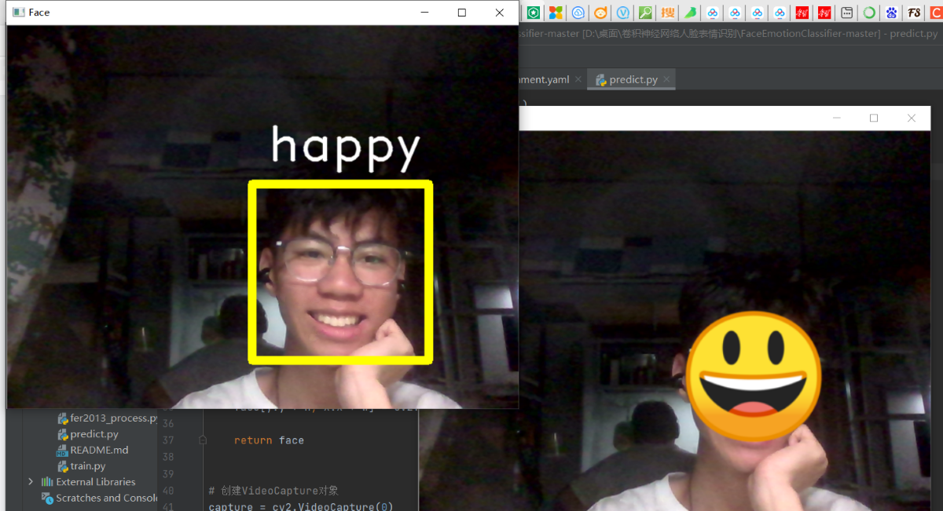
项目简介
项目效果：
用搭载Keras的tensorflow框架通过卷积神经网络训练模型，使用高斯朴素贝叶斯分类器识别人类的情绪。根据情绪选择相应的emoji匹配
GitHub：https://github.com/Fosu-Hyao/GaussianBayes-FaceEmotionClassifier

Slide 5
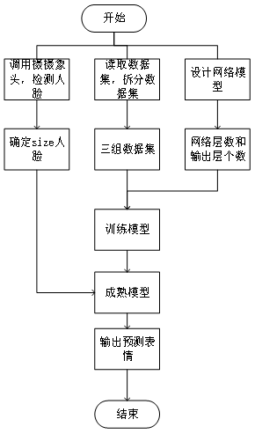
项目简介
总流程
·对训练集预处理
·然后用处理好的fer2013的数据集训练深度卷积神经网络、构建的模型识别人脸表情
·使用训练好的模型识别人脸的表情情绪
·根据识别结果，匹配合适的emoji遮住人脸

Slide 6
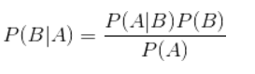
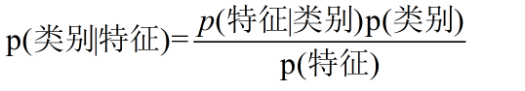
朴素贝叶斯
贝叶斯公式：
贝叶斯定理就是逆向概率问题：
“如果我们事先并不知道袋子里面黑白球的比例，而是闭着眼睛摸出一个（或好几个）球，观察这些取出来的球的颜色之后，那么我们可以就此对袋子里面的黑白球的比例作出什么样的推测”。
换种说法：

Slide 7
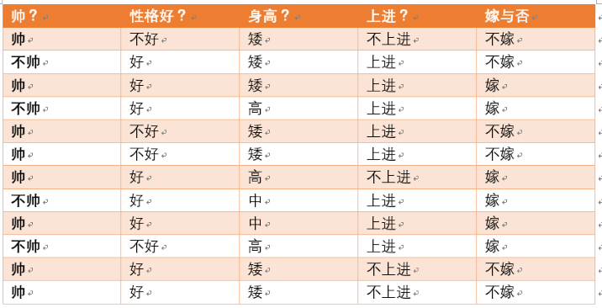
朴素贝叶斯
假定数据如下：
假定数据如下：
这是一个典型的分类问题，转为数学问题就是比较p(嫁|(不帅、性格不好、身高矮、不上进))与p(不嫁|(不帅、性格不好、身高矮、不上进))的概率，谁的概率大，我就能给出嫁或者不嫁的答案！
现在给我们的问题是，如果一对男女朋友，男生想女生求婚，男生的四个特点分别是不帅，性格不好，身高矮，不上进 ，请你判断一下女生是嫁还是不嫁？

Slide 8

朴素贝叶斯
这里我们联系到朴素贝叶斯公式：
我们需要求p(嫁|(不帅、性格不好、身高矮、不上进),这是我们不知道的，但是通过朴素贝叶斯公式可以转化为好求的三个量,p(不帅、性格不好、身高矮、不上进|嫁)、p（不帅、性格不好、身高矮、不上进)、p(嫁) （至于为什么能求，后面会讲，那么就太好了，将待求的量转化为其它可求的值，这就相当于解决了我们的问题！）
那么这三个量是如何求得？

Slide 9
朴素贝叶斯
那么这三个量是如何求得？
p(不帅、性格不好、身高矮、不上进|嫁) = p(不帅|嫁)*p(性格不好|嫁)*p(身高矮|嫁)*p(不上进|嫁)，
那么我就要分别统计后面几个概率，也就得到了左边的概率！
等等，为什么这个成立呢？学过概率论的同学可能有感觉了，
这个等式成立的条件需要特征之间相互独立吧！
对的！这也就是为什么朴素贝叶斯分类有朴素一词的来源，
朴素贝叶斯算法是假设各个特征之间相互独立，那么这个等式就成立了！

Slide 10
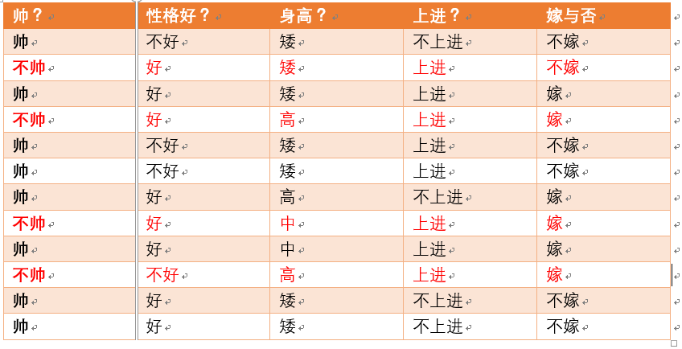
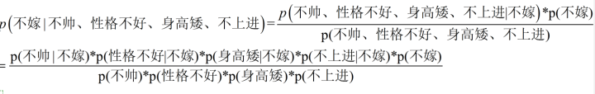
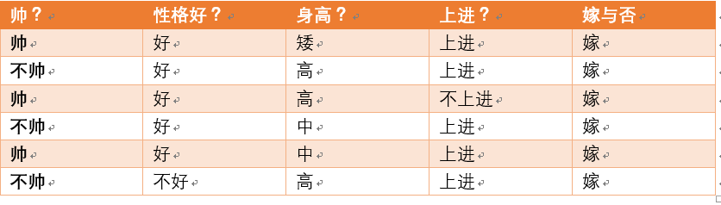
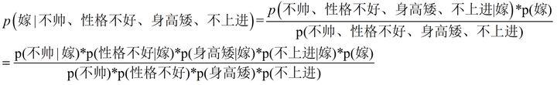
朴素贝叶斯
到这里，要求p(不帅、性格不好、身高矮、不上进|嫁)的所需项全部求出来了，下面我带入进去即可
下面开始求分母，p(不帅)，p（性格不好），p（矮），p（不上进）
统计样本如下：
不帅统计如左图红色所示，占4个，那么p（不帅） = 4/12 = 1/3，p（性格不好） = 4/12 = 1/3，p（身高矮） = 7/12，p（不上进） = 4/12 = 1/3
下面我们根据同样的方法来求p(不嫁|不帅，性格不好，身高矮，不上进)，完全一样的做法，为了方便理解，我这里也走一遍帮助理解。首先公式如下：
p(嫁)=？ 首先我们整理训练数据中，嫁的样本数如下：
则 p(嫁) = 6/12（总样本数） = 1/2

Slide 11
朴素贝叶斯
那么根据公式：
p (不嫁|不帅、性格不好、身高矮、不上进) = ((1/6*1/2*1*1/2)*1/2)/(1/3*1/3*7/12*1/3)
很显然(1/6*1/2*1*1/2) > (1/2*1/6*1/6*1/6*1/2)
于是有p (不嫁|不帅、性格不好、身高矮、不上进)>p (嫁|不帅、性格不好、身高矮、不上进)
所以我们根据朴素贝叶斯算法可以给这个女生答案，是不嫁！！！！

Slide 12
总结
22
朴素贝叶斯分类的优缺点：
优点：
（1） 算法逻辑简单,易于实现
（2）分类过程中时空开销小
23
缺点：
理论上，朴素贝叶斯模型与其他分类方法相比具有最小的误差率。但是实际上并非总是如此，这是因为朴素贝叶斯模型假设属性之间相互独立，这个假设在实际应用中往往是不成立的，在属性个数比较多或者属性之间相关性较大时，分类效果不好。
24
25
而在属性相关性较小时，朴素贝叶斯性能最为良好。对于这一点，有半朴素贝叶斯之类的算法通过考虑部分关联性适度改进。

Slide 13
T
H
A
N
K
S
感谢观看
李沅隆小组

